Slide 1


第六章 分布式数据库HBase

Slide 2
目录
HBase简介
HBase的安装
HBase的shell命令

Slide 3

HBase简介

Slide 4
HBase简介
本节内容：
HBase是什么
HBase的来源
HBase的基本概念

Slide 5
HBase是什么
HBase是
建立在Hadoop文件系统之上的分布式面向列的数据库
谷歌BIGTABLE的开源实现，可提供快速随机访问海量的结构化数据
Hadoop文件系统的一部分，拥有分布式文件系统(HDFS)的容错能力
对数据进行随机实时读/写操作
客户端可通过HDFS存储数据，并使用HBase在HDFS中读写数据

Slide 6


HBase的来源
关系型数据库到NoSQL的缘由
当表的数据达到千万级别时，关系型数据库对数据处理的时间较长
将关系型数据升级为分布式数据库
数据分配到多台服务器中，但无法保证关系型数据库的原子性
关系型数据库无法被构建为既兼顾原子性又兼顾高处理速度的分布式数据库

Slide 7
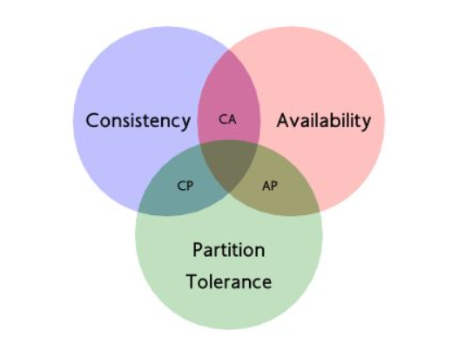
HBase的来源
关系型数据库到NoSQL的发展过程
20世纪90年代，伯克利大学的Eric Brewer教授提出CAP理论，该理论称：任何分布
式系统只能满足一致性、可用性、可靠性的其中两种，无法全部兼顾
CAP理论使得非关系型数据库NoSQL诞生了
NoSQL虽然没有很好的原子性，但NoSQL基于
key/value形式进行数据存储，提高了查询性能
与面向行的关系型数据库不同，NoSQL中列式数据库
以列为单位存储数据，更具有扩展性
NoSQL不支持join处理，但却不用将数据全部存储在一台服务器上

Slide 8

HBase的来源
NoSQL到分布式非关系型数据库HBase
分布式文件系统HDFS
将数据块复制后再分散在不同机器上进行存储，提高容错性
适合超大数据集的读取和存储
分布式非关系型数据库HBase
采用键值对的形式存储，具有较高的数据查询性能
是列式数据库，可依赖HDFS的存储，
将字段分散到不同的机器上存储，分散负载压力

Slide 9
HBase的基本概念
HBase的基本概念包括HBase的存储机制和HBase的部署架构
HBase的存储机制
在HBase中：
表是由行组成的，每一行有一个行键，行键决定了行的存储顺序
每一行是由列族组成的
每一个列族包含多个列
每一列中包含多个版本，它是HBase的
最小存储单位
单元格
单元格
列
列
族
单元格
列
列族
行
行
表

Slide 10
HBase的基本概念
什么是行键？
行键是每一行的识别，完全是由用户指定的一串不重复的字符串
行键决定了每一行的存储位置
表根据字典排序法，对行进行排序存储
例如：三个行对应的行键分别为row-1、row-2、row-12
则三个行的排序结果为：
row-1
row-12
row-2

Slide 11
HBase的基本概念
什么是列族？
在HBase中建表时，不需提前输入列，因为列是可变的，每一行的列的个数和名称
都可以不同
列族就是列的集合，它需要在建表时制定
在HBase中，每列名称的规范写法是——列族：列，列前必须要有它所属的列族
列族的意义：
HBase是列式存储的，即将列分散到不同的机器上存储
若某些列具有相同的属性，可对这些列定义相同的列族，Hbase优先把相同列族
的列放在一台机器上存储

Slide 12
HBase的基本概念
什么是版本值？
唯一确定的值是由行键：列族：列：版本值决定的，版本值是HBase的最小存储单位
版本值其实就是不同时间在相同行：列族：列中存储的数据
若不规定版本，HBase在每一列中默认只存储一个值，若再对该列赋值，该列的值
会被更新
若规定某列的版本为2，则该列可以存储两个值

Slide 13
HBase的基本概念
HBase的部署架构
HBase有两种服务器：HMaster和RegionServer
HMaster负责维护表的结构信息
RegionServer存储实际数据
RegionServer保存的表数据存储在
HDFS中
ZooKeeper对RegionServer的信息进行管理，比如具体的数据存放在哪个RegionServer上
RegionServer
HDFS
HDFS
HMaster
RegionServer
RegionServer
HDFS
ZooKeeper
ZooKeeper
Client
ZooKeeper

Slide 14
HBase的基本概念
什么是HMaster？
Hadoop中有主节点namenode和从节点datanode，客户端访问数据时，必须先
得到主节点namenode的允许
HBase也是主从结构，Hmaster为主节点，RegionServer是从节点
但是在HBase中，HMaster只负责表的结构信息，不对从节点进行管理
客户端可直接通过RegionServer查询数据，所以当主节点宕机时，客户端依然
可以查询数据，只是不能创建或删除表
这种架构降低了集群对HMaster的依赖，不会产生单点故障问题

Slide 15
HBase的基本概念
什么是Region？
Region是多个行的集合
一个RegionServer上可有多个Region
什么是RegionServer？
RegionServer是存放Region的容器
RegionServer可被视为一台服务器，即每个节点上都存储多个Region
客户端可以通过ZooKeeper直接获取RegionServer的地址，从而获取数据

Slide 16
HBase的安装

Slide 17
HBase的安装
本节内容：
准备工作
安装HBase
修改配置文件
启动HBase

Slide 18
准备工作
确保JDK的安装：HBase的底层是由JAVA实现的
确保Hadoop的安装：HBase的数据存储在HDFS中，且HBase的查询由
MapReduce执行
确保ZooKeeper的安装：
HBase是主从结构，ZooKeeper为HBase提供自动选主
ZooKeeper为Hbase存储寻主入口(索引最高级别表的位置)
安装HBase时，需注意版本兼容性问题，查看版本兼容信息可进入网址：
http://hbase.apache.org/1.2/book.html#basic.prerequisites

Slide 19
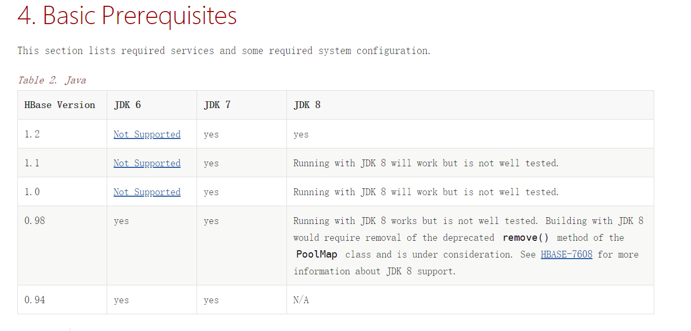
准备工作
JDK的版本
JDK1.8只支持1.2版本以上的HBase
Notes:
因为之前安装Hadoop时的JDK是1.8，所以这里还是安装1.2版本以上的HBase

Slide 20
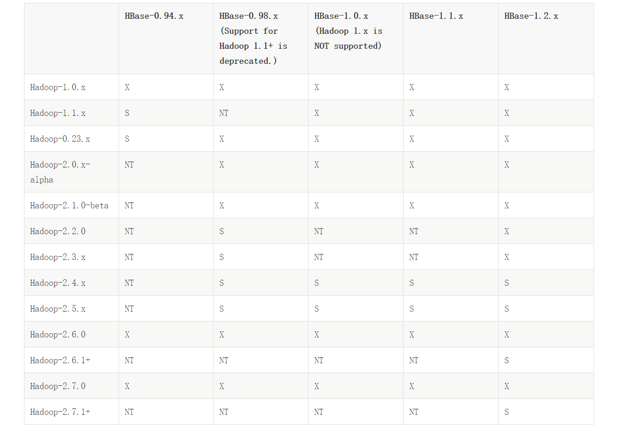
准备工作
2）Hadoop的版本
X代表不支持，S代表支持
NT是未被测试过
可根据已安装的Hadoop
版本选择相应的HBase版本

Slide 21
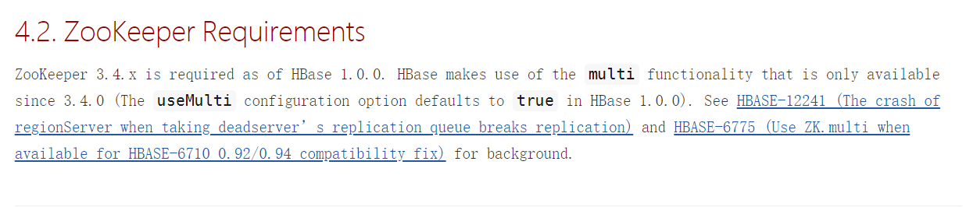
准备工作
3）ZooKeeper的版本
使用HBase，必须选择ZooKeeper3.4.X版本
下载HBase时，需下载与JDK、Hadoop、ZooKeeper相兼容的版本

Slide 22
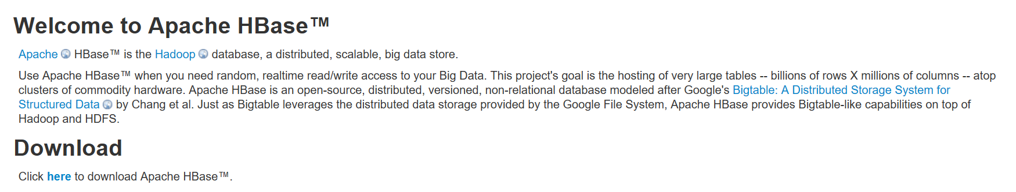
安装HBase
下载HBase安装包
进入HBase官网：http://archive.apache.org/
选择Download，进入下载界面

Slide 23
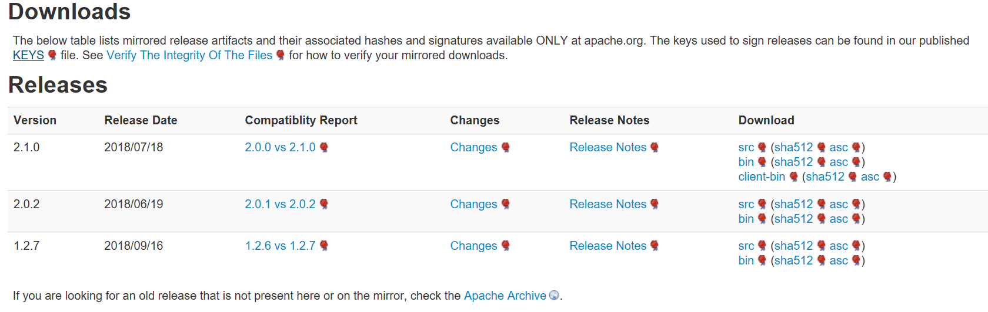
安装HBase
下载HBase安装包
进入到下载界面，点击‘Apache Archive’

Slide 24
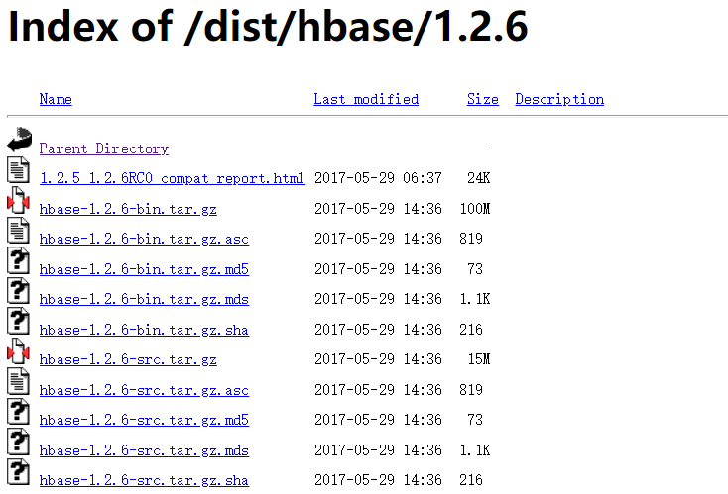
安装HBase
下载HBase安装包
选择hbase-1.2.6-bin.tar.gz进行下载

Slide 25
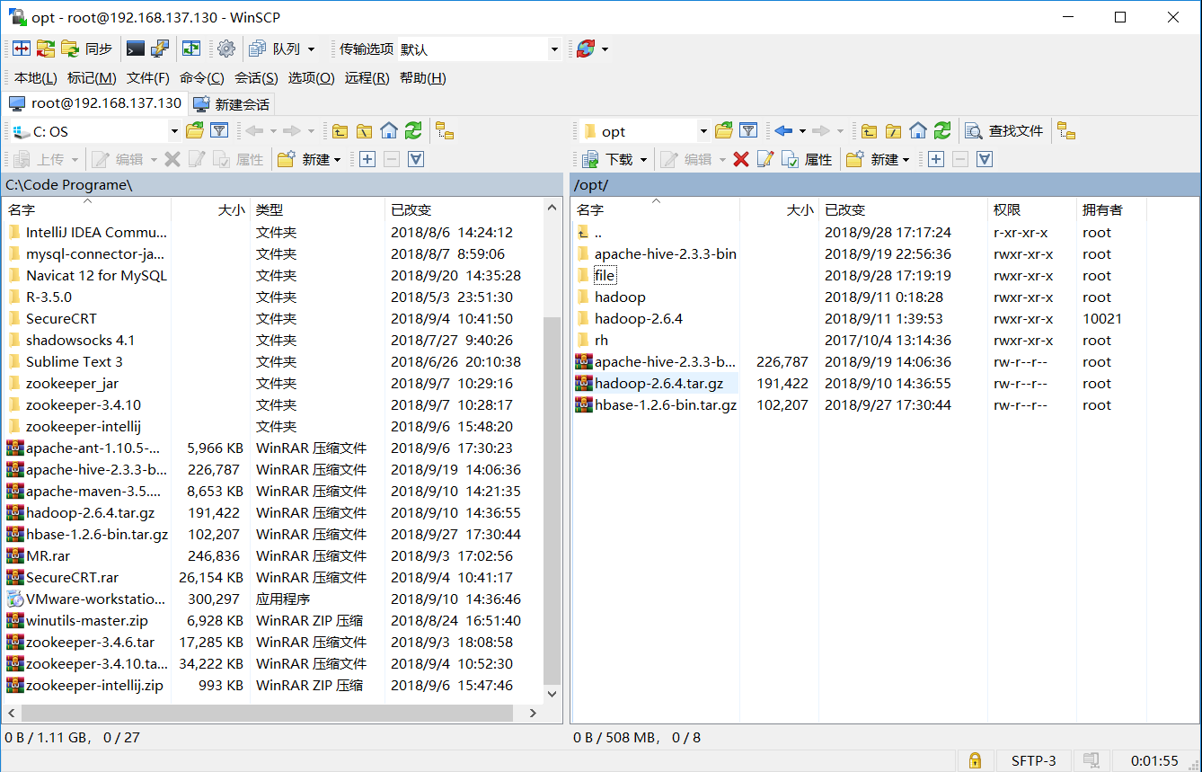
安装HBase
通过WinSCP，将HBase的安装包复制到Linux系统中的/opt/目录下

Slide 26
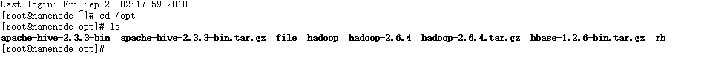
安装HBase
解压安装包：
进入到/opt目录下，找到hbase-1.2.6-bin.tar.gz安装包
使用命令tar –xvzf hbase-1.2.6-bin.tar.gz将hbase安装包解压到当前目录

Slide 27
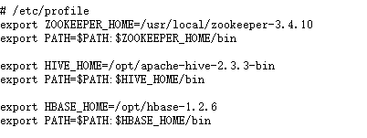
安装HBase
配置环境变量
编辑/etc/profile文件，添加HBase的环境变量
输入命令source /etc/profile使配置生效
输入命令hbase version检验HBase是否安装成功

Slide 28
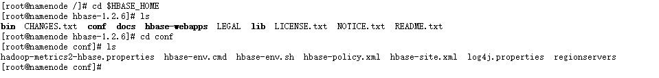
修改配置文件
进入HBase的conf目录下
需要修改四个配置文件：
HBase的环境：hbase-env.sh
HBase的核心配置文件：hbase-site.xml
HBase数据管理节点：regionservers
standby主节点：backup-masters

Slide 29


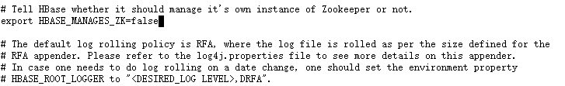
修改配置文件
hbase-env.sh
修改JDK的目录，其中JDK的目录可输入指令echo $JAVA_HOME查看
关闭HBase自带的ZooKeeper
因为HBase自带的ZooKeeper只适用于单机或伪分布模式
false表示不使用HBase自带的ZooKeeper

Slide 30
修改配置文件
hbase-site.xml
指定HBase在HDFS上的存储路径
与Hive不同，HBase在HDFS上的存储路径设置的是URL
若Hadoop是完全分布式的，URL应为hdfs://namenode:9000/hbase
若Hadoop是高可用的，URL为hdfs://nameservice/hbase
<property>
<name>hbase.rootdir</name>
<value>hdfs://nsv/hbase</value>
</property>

Slide 31
修改配置文件
hbase-site.xml
指定HBase是分布式的，若要搭建伪分布式HBase，将true改为false即可
指定ZooKeeper的地址，多个ZooKeeper之间用‘，’分割
<property>
<name>hbase.cluster.distributed</name>
<value>true</value>
</property>
<property>
<name>hbase.zookeeper.quorum</name>
<value>namenode:2181,datanode1:2181,datanode2:2181</value>
</property>

Slide 32
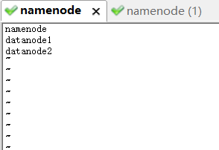
修改配置文件
regionservers
regionserver是多个region的管理者
一个regionserver对应一个从节点，故设置三个regionserver，分别为：namenode、datanode1、datanode2

Slide 33
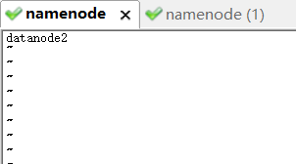
修改配置文件
backup-masters
HBase是多主多从结构
backup-masters配置standby master的节点
当active master宕机时，standby master能够主动切换

Slide 34
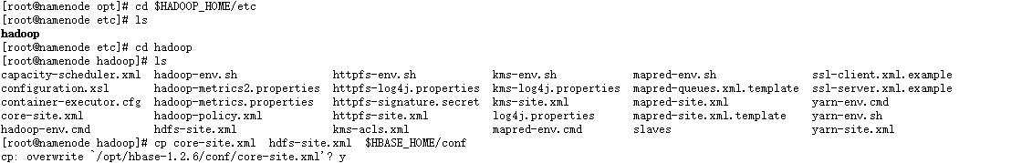
修改配置文件
拷贝配置文件
将Hadop的core-site.xml和hdfs-site.xml拷贝到HBase的conf目录下
将hbase-1.2.6发送到datanode1和datanode2的opt目录下
输入命令scp -r /opt/hbase-1.2.6 datanode1:/opt/
scp –r /opt/hbase-1.2.6 datanode2:/opt/

Slide 35

修改配置文件
拷贝配置文件
将/etc/profile文件发送到datanode1和datanode2上
分别在datanode1和datanode2上输入命令source /etc/profile使之生效
输入命令hbase version检验是否配置文件发送成功

Slide 36
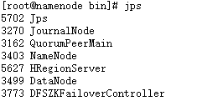
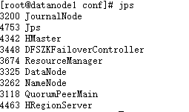
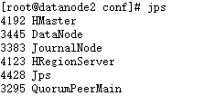
启动HBase
按照以下顺序启动HBase：
ZooKeeper——JournalNode——HDFS——YARN——HBase
没有配置HBase的主节点，所以HBase的主节点为启动节点
namenode datanode1 datanode2
Notes:
意思就是 在哪个节点上启动，哪个节点就是HMaster

Slide 37
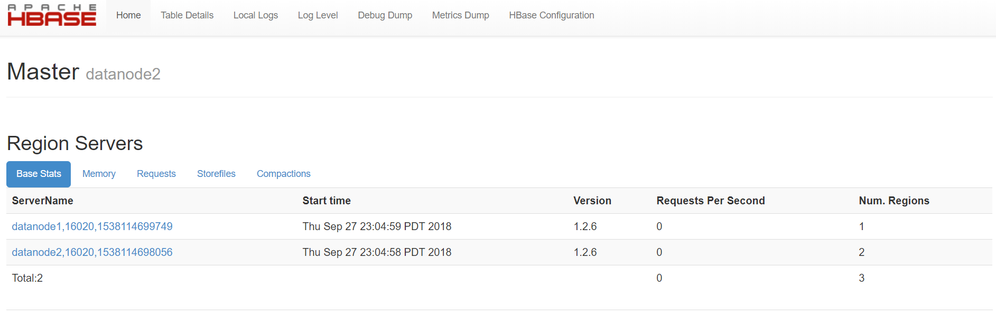
启动HBase
前端查看HBase
网址：http://datanode2:16010或http://datanode1:16010
登录前端查看时发现，Region Servers只有两个节点

Slide 38
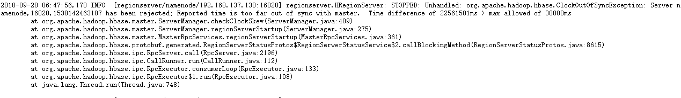
启动HBase
解决方案：
进入namenode检查HBase的日志
查看Hbase-root-regionserver-namenode.log文件
namenode与master的时间差大于了30000ms，namenode无法启动regionserver

Slide 39

启动HBase
解决方案：
在hbase-site.xml中设置主从的最大时间差
2）统一三个节点的系统时间
输入命令date查看三个节点的系统时间
使用命令date –s 更改namenode的时间
<property>
<name>hbase.master.maxclockskew</name>
<value>5000000000</value>
</property>

Slide 40
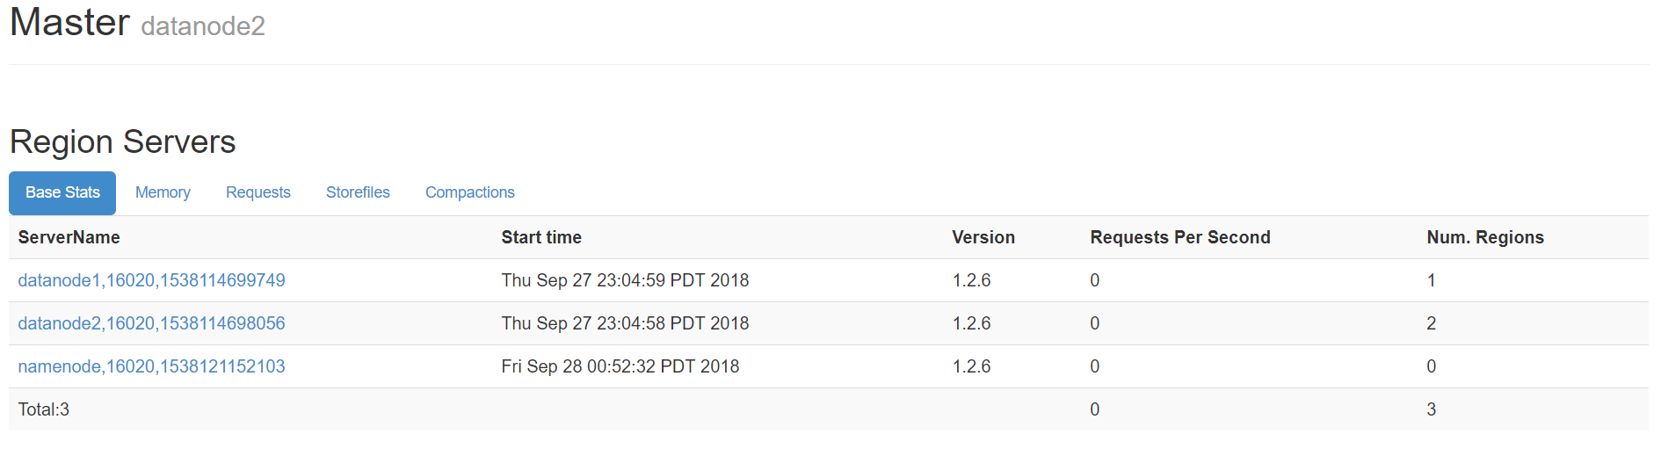
启动HBase
解决方案：
再次进入前端验证：
namenode已成功启动region server

Slide 41
HBase的shell命令

Slide 42
HBase的shell命令
本节内容：
create创建表
desc查看表信息
put插入数据
get数据查询
scan数据查询
alter修改表
truncate清空表数据
drop删除表

Slide 43
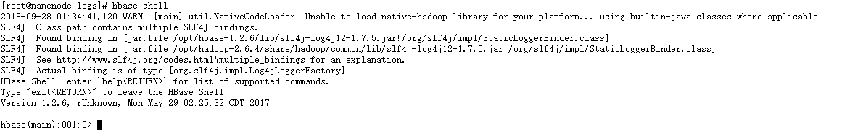
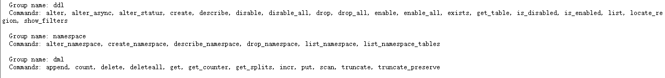
HBase的shell命令
输入命令hbase shell进入到HBase的客户端
输入命令help，查看HBase的shell命令

Slide 44
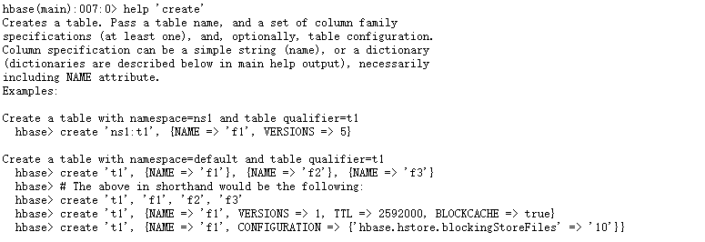
HBase的shell命令
create创建表
输入命令help 'create' 查看建表语句
基本语句：create ‘表名’，‘列族名’
Notes:
在hbase客户端中，不能使用backspace键删除，需用：ctrl+backspace

Slide 45
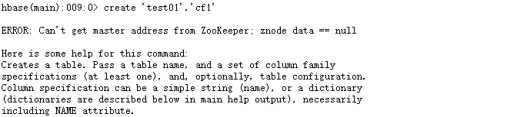
HBase的shell命令
create创建表
使用HBase shell命令时，可能会出现znode data == null的问题
这是因为运行HBase的用户无法将文件写入ZooKeeper，导致znode为空
解决方案在hbase-site.xml指定ZooKeeper的文件目录即可
<property>
<name>hbase.zookeeper.property.dataDir</name>
<value>/opt/data.zk</value>
</property>

Slide 46

HBase的shell命令
create创建表
命令：create ‘表名’，‘列族名’
HBase创建表时，只指定表的名称和列族名称，不指定列的名称和类型
输入命令create 'student1', 'cf1'
创建一个名为student1，列族名为cf1的表
Notes:
注意：hbase和关系型数据库创建表时的区别

Slide 47

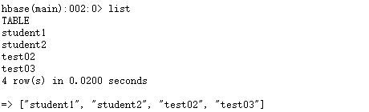
HBase的shell命令
create创建表
若创建有多个列族的表
输入命令create 'student1', 'cf1', 'cf2'
创建一个名为student2, 列族名为cf1和cf2的表
输入list命令，查看HBase中的表

Slide 48
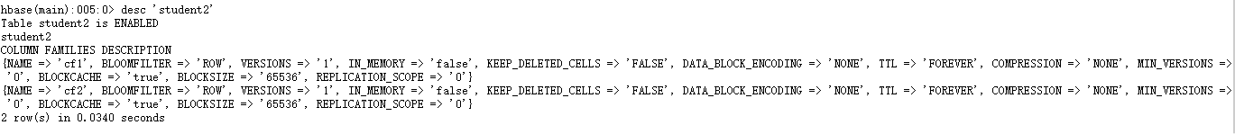
HBase的shell命令
desc查看表信息
使用命令：desc ‘表名’ 查看student1表的详细信息
{}中的内容是列族的信息，NAME是名称、VERSION是版本号、IN_MEMORY表示
是否将数据在内存中存储、TTL是创建时间、BLOCKSIZE是列族的大小
查看student2表的信息，student2表有两个列族，故有两个{}

Slide 49
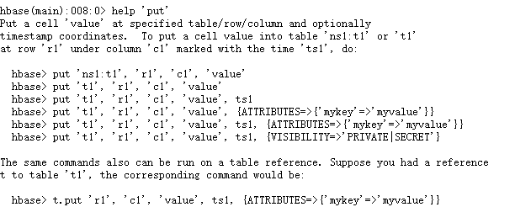
HBase的shell命令
put插入数据
输入命令help 'put'，查看put命令的用法
put命令：put ‘表名’ , ‘行键’, ‘列族:列名’, ‘数据内容’

Slide 50
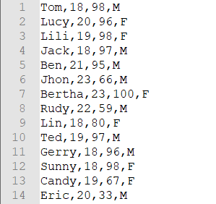
HBase的shell命令
put插入数据
将下列学生信息插入到表student1中
在HBase中插入数据，只能按列逐条插入，增加了HBase数据存储的灵活性
put 'student1', '001', 'cf1:name','Tom'
put 'student1', '001', 'cf1:age','18'
put 'student1', '001', 'cf1:grade','98'
put 'student1', '001', 'cf1:sex','M'
put 'student1', '002', 'cf1:name','Lucy'
put 'student1', '002', 'cf1:age','20'
put 'student1', '002', 'cf1:grade','96'
put 'student1', '002', 'cf1:sex','F'
put 'student1', '003', 'cf1:name','Lili'
put 'student1', '003', 'cf1:age','19'
put 'student1', '003', 'cf1:grade','98'
put 'student1', '003', 'cf1:sex','F'
put 'student1', '004', 'cf1:name','Jack'
put 'student1', '004', 'cf1:age','18'
put 'student1', '004', 'cf1:grade','97'
put 'student1', '004', 'cf1:sex','F'
put 'student1', '005', 'cf1:name','Ben'
put 'student1', '005', 'cf1:age','21'
put 'student1', '005', 'cf1:grade','95'
put 'student1', '005', 'cf1:sex','M'
put 'student1', '006', 'cf1:name','Jhon'
put 'student1', '006', 'cf1:age','23'
put 'student1', '006', 'cf1:grade','66'
put 'student1', '006', 'cf1:sex','M'
put 'student1', '007', 'cf1:name','Bertha'
put 'student1', '007', 'cf1:age','23'
put 'student1', '007', 'cf1:grade','100'
put 'student1', '007', 'cf1:sex','F'
put 'student1', '008', 'cf1:name','Rudy'
put 'student1', '008', 'cf1:age','22'
put 'student1', '008', 'cf1:grade','59'
put 'student1', '008', 'cf1:sex','M'
put 'student1', '009', 'cf1:name','Lin'
put 'student1', '009', 'cf1:age','18'
put 'student1', '009', 'cf1:grade','80'
put 'student1', '009', 'cf1:sex','F'
put 'student1', '010', 'cf1:name','Ted'
put 'student1', '010', 'cf1:age','19'
put 'student1', '010', 'cf1:grade','97'
put 'student1', '010', 'cf1:sex','M'
put 'student1', '011', 'cf1:name','Gerry'
put 'student1', '011', 'cf1:age','18'
put 'student1', '011', 'cf1:grade','96'
put 'student1', '011', 'cf1:sex','M'
put 'student1', '012', 'cf1:name','Sunny'
put 'student1', '012', 'cf1:age','18'
put 'student1', '012', 'cf1:grade','98'
put 'student1', '012', 'cf1:sex','F'
put 'student1', '013', 'cf1:name','Candy'
put 'student1', '013', 'cf1:age','19'
put 'student1', '013', 'cf1:grade','67'
put 'student1', '013', 'cf1:sex','F'
put 'student1', '014', 'cf1:name','Eric'
put 'student1', '014', 'cf1:age','20'
put 'student1', '014', 'cf1:grade','33'
put 'student1', '014', 'cf1:sex','M'

Slide 51
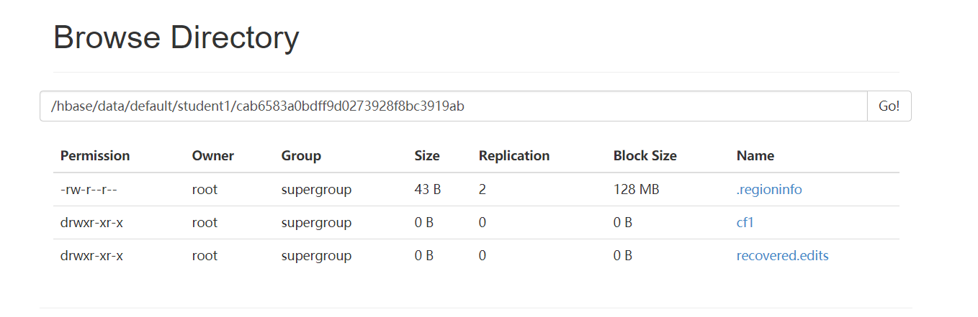
HBase的shell命令
put插入数据
HBase插入的数据存储在HDFS中
HBase的数据在HDFS中存储的路径为：
/hbase/data/default/表/region编号/列族/HDFS的文件名
其中default是默认的命名空间
Notes:
Hbase先将数据存储到缓存中，重启以下hbase才能在hdfs中查看到

Slide 52
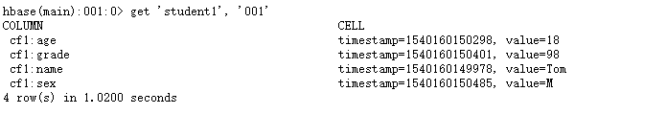
HBase的shell命令
get数据查询
基本命令：get ‘表名’，‘行键’
输入命令：get 'student1', '001' 获取行键为001的数据
表student1的列族cf1包含4个列：age、greade、name和sex
timestamp表示存入数据的时间戳
value是列对应的值
Notes:
之前name是tom，现在又插入了一个mary，可以问问学生，若是用get查询数据，会输出的tom还是mary

Slide 53


HBase的shell命令
get数据查询
输入命令：get 'student1', '001', 'cf1:name'
查询001行cf1中name列的数据
表student1中001行cf1中name列的值是Tom
输入命令put 'student1', '001', 'cf1:name','Mary'会将cf1中name列的数据更改为Mary

Slide 54
HBase的shell命令
get数据查询
在HBase中，列族默认VERSION值为1，表示每列只能存储一个值
较后插入的值会覆盖之前的值
若在创建表时，指定VERSION的值
命令：create ‘表名’{NAME=> ‘列族名称’,VERSIONS=> ‘3’}

Slide 55

HBase的shell命令
get数据查询
创建表student3，并指定列族cf1的版本值是3
输入命令：create 'student3', {NAME=>'cf1', VERSION=>'3’}
表student3中列族cf1的版本值为3

Slide 56
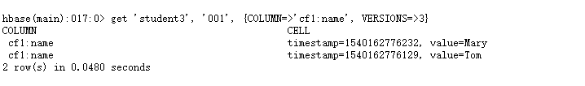
HBase的shell命令
get数据查询
向test03表的相同列中插入数据
使用get命令查询数据，可以查询到两个版本的数据
命令：get ‘表名’, ‘行键’,{COLUMN=> ‘列族:列名’,VERSIONS=>3}
put 'student3','001','cf1:name','Tom'
put 'student3','001','cf1:name','Mary'

Slide 57

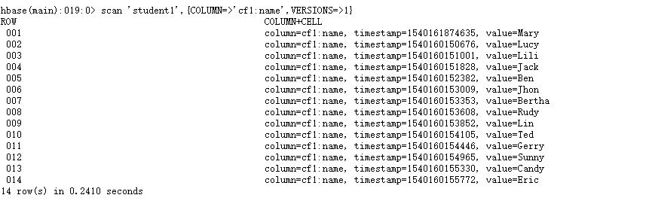
HBase的shell命令
scan数据查询
使用get查询时，必须要输入行键，不能直接对某一列进行查询
可使用scan对表的指定列进行查询
命令：scan ‘表名’,{COLUMN=> ‘列族：列名’，VERSIONS=> ‘版本值’}

Slide 58
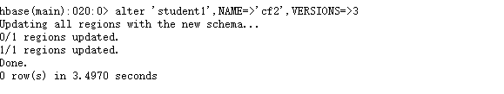
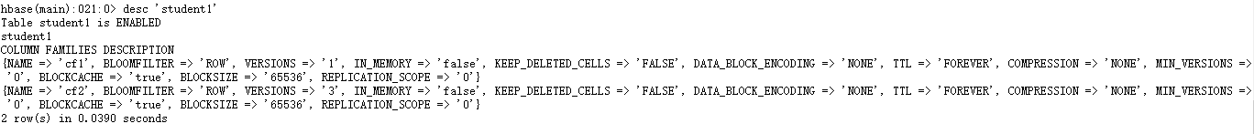
HBase的shell命令
alter修改表
alter可以在表中增加列族
命令：alter ‘表名’，NAME=> ‘列族名’，VERSIONS=>版本值
student1表中现有两个列族cf1和cf2

Slide 59

HBase的shell命令
alter修改表
alter可以删除表中的数据，但alter只能以列族为单位删除
命令：
删除表student1中的列族cf2
alter ‘表名’, NAME => ‘列族’, METHOD => ‘delete’，或输入
alter ‘表名’, ‘delete’ => ‘列族’

Slide 60


HBase的shell命令
truncate清空表数据
命令：truncate ‘表名’
在清空表中数据时，系统自动先禁用表再清空数据
当数据清空完成后，系统会自动恢复表的使用
使用命令：is_enabled ‘表名’查看表是否可用

Slide 61
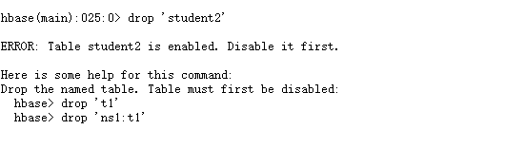
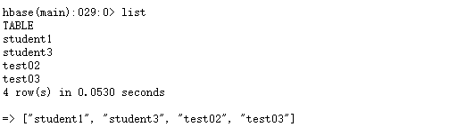

HBase的shell命令
drop删除表
HBase不能直接删除表
在删除表之前，必须先禁用表
表student2已被成功删除

Slide 62


扫描二维码发现更多
数据酷客公众号
数据酷客官网

